Slide 1
第十五章
通货膨胀与通货紧缩

Slide 2
本章目录
第一节 通货膨胀及其度量
第二节 通货膨胀的成因
第三节 通货膨胀的社会经济效应
第四节 通货膨胀与经济成长
第五节 通货膨胀对策
第六节 通货紧缩

Slide 3
第一节 通货膨胀及其度量

Slide 4
第十五章 第一节 通货膨胀及其度量
历史上的通货膨胀
纸币的大量流通始于南宋，当时官方发行的纸币叫“会子”。由于同时还有白银和铜钱流通，通过兑换，一般还能保值。后来大量发行，遂造成“物价益踊，楮（chǔ ）益贱”的局面。“楮”是那时人们对纸币的称呼。
元代大部分时间禁止金银私下买卖，禁止铜钱流通。除最初十余年外，纸币发行日益用于弥补财政赤字，于是出现了通货膨胀。
比如，“至元通行宝钞”从其发行到废止先后69年，米价上涨60多倍。纸币迅速贬值，白银遂在经济生活中成为主要流通的货币金属。

Slide 5
第十五章 第一节 通货膨胀及其度量
对通货膨胀概念诠释（改革开放后）
一种见解强调通货膨胀与物价上涨之间的区别。物价上升都不应视为通货膨胀；通货膨胀仅仅应该指流通中货币过多并由此引起的物价上涨。
另一种见解是，物价上涨和通货膨胀这两个概念可以等同使用。

Slide 6
第十五章 第一节 通货膨胀及其度量
西方对通货膨胀的一般界说
在西方经济学教科书中，通常将通货膨胀定义为：商品和服务的货币价格总水平持续上涨的现象。

Slide 7
第十五章 第一节 通货膨胀及其度量
在西方经济学文献中，还有以下种种界说：
——通货膨胀指的是需求过度的一种表现，在这种状态下，过多的货币追逐过少的商品。
——通货膨胀是货币存量、货币收入增长过快的表现。
——通货膨胀是在如下条件下的物价水平上涨现象：无法准确预期；能引发进一步的上涨过程；没有增加产出和提高就业效应；其上涨速度超过安全水准；由货币供应的不断增加来支撑；具有不可逆性。
——通货膨胀是货币客观价值的下跌，其度量标准是：黄金价格；汇率；在官方规定金价或汇率条件下对黄金、外汇的过度需求等等。

Slide 8
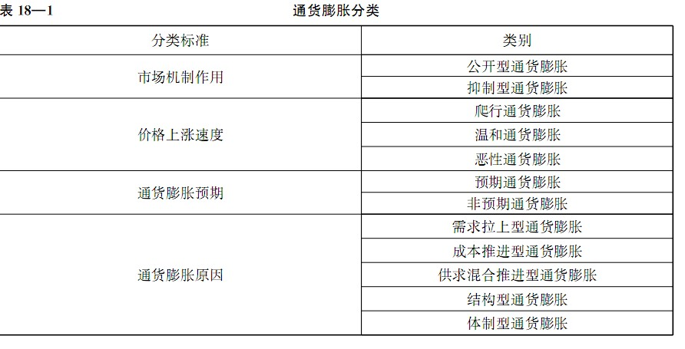
第十五章 第一节 通货膨胀及其度量

Slide 9
第十五章 第一节 通货膨胀及其度量
从价格上涨速度的角度对通货膨胀的状态进行区别
进入八九十年代，无论是出于拉美债务危机，还是苏联、东欧的激进式改革，再者是亚洲金融动荡等具体原因，相当一部分国家频频出现3位数以上的通货膨胀。在这种情况下，如何确定发展中国家通货膨胀状态的衡量标准，至今仍是一个没有解决的问题

Slide 10
第十五章 第一节 通货膨胀及其度量
从价格上涨速度的角度对通货膨胀的状态进行区别
一些经济学家只是对发达国家的通货膨胀上涨速度作了属性界说：
如把物价上涨年率不超过2%~3%的状态称为爬行通货膨胀（creeping inflation）；
把每月物价上涨速度超过50%的称为恶性或极度通货膨胀等等。
至于何谓温和通货膨胀（moderate inflation），甚至提出一个说法也不容易。

Slide 11
第十五章 第一节 通货膨胀及其度量
公开性通货膨胀与隐蔽性通货膨胀
公开性通货膨胀（open inflation）或称显性通货膨胀（evident inflation）是指物价总水平明显的、直接的上涨；
隐蔽性通货膨胀（hidden inflation）则是指货币工资水平没有下降，物价总水平也未提高，但居民实际消费水准却程度不同地有所下降的一种情况。

Slide 12
第十五章 第一节 通货膨胀及其度量
非公开性通货膨胀的形成条件大体有以下几个：
（1）经济体系中已积累了难以消除的过度需求压力；
（2）存在着严格的价格管制，这种管制包括对生产企业的定价管理和流通企业的销价管制两方面的内容；
（3）实行排斥市场机制的单一行政管理体制。

Slide 13
第十五章 第一节 通货膨胀及其度量
隐蔽性通货膨胀带来的后果
在存在隐蔽性通货膨胀的条件下，消费品供不应求的矛盾，前面有关章节已经提到，主要是以非价格的方式表现出来的，包括：国家牌价与自由市场价或黑市价之间的巨大价差；一些产品在价格不变的情况下质量下降等等。按国家物资调拨计划进行管理的生产资料，其供不应求的矛盾则表现为质量下降，实际供货数量低于交易量，索取价外的报酬，直到事实上拒绝按照官定价格供货等等。
在隐蔽的通货膨胀条件下，经济体系中已存在的多余购买力无法通过市场供求的自调节予以消除，而且还必然助长贪污腐败之风。

Slide 14
第十五章 第一节 通货膨胀及其度量
无论对通货膨胀的定义有何不同，世界各国对通货膨胀程度的度量，实际都是用物价指数。
度量通货膨胀程度所采用的指数主要有三：居民消费物价指数（CPI）、批发物价指数（WPI）和国民生产总值或国内生产总值平减指数（deflator）。
deflator有多种译法，如平减指数、求实指数、扣除率等。

Slide 15
第十五章 第一节 通货膨胀及其度量
居民消费物价指数是综合反映一定时期内居民生活消费品和服务项目价格变动的趋势及程度的价格指数。
批发物价指数是反映全国生产资料和消费资料批发价格变动程度和趋势的价格指数。
优点：能在最终产品价格变动之前获得工业投入品及非零售消费品的价格变动信号，进而能够判断其对最终进入流通的零售商品价格变动可能带来的影响。
在一般情况下，即使存在过度需求，其波动幅度也常常小于零售商品的价格波动幅度。

Slide 16
第十五章 第一节 通货膨胀及其度量
国民生产总值平减指数（国内生产总值平减指数)\
是一个能综合反映物价水准变动情况的指标。是将国内生产总值或国内生产总值指标的名义值化为实际值所使用的价格指数，是衡量通货膨胀率的基本指标之一。
计算方法：一般不直接编制，而是先计算不变价格的国民生产总值或国内生产总值，然后用现价计算的国民生产总值或国内生产总值除以不变价格的国民生产总值或国内生产总值，即可得到国民生产总值或国内生产总值的平减指数。
优点：覆盖范围全面，能度量各种商品价格变动对价格总水平的影响，但它容易受价格结构因素的影响。

Slide 17
第十五章 第一节 通货膨胀及其度量
核心价格指数
人们把剔除了能源价格和食品价格之后的物价指数视为核心价格，并用这种经过处理后的指数来度量物价变动和通货膨胀的程度。

Slide 18
第二节 通货膨胀的成因

Slide 19
第十五章 第二节 通货膨胀的成因
通货膨胀的成因理论
需求拉上说
成本推动说
供求混合推动说

Slide 20
第十五章 第二节 通货膨胀的成因
需求拉上说
用经济体系存在对产品和服务的过度需求来解释通货膨胀形成的机理。
基本要点：当总需求与总供给的对比处于供不应求状态时，过多的需求拉动价格水平上涨。
通俗说法：“过多的货币追求过少的商品。”

Slide 21
第十五章 第二节 通货膨胀的成因
拉动需求的两个方面：实际因素和货币因素。
实际因素——由于投资需求增加，总供给与总需求的均衡被打破，物价水平上升。
货币因素——货币需求减少
货币供给增加

Slide 22
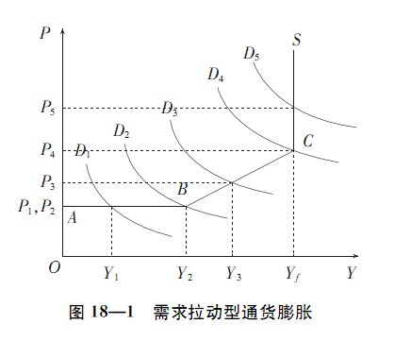
第十五章 第二节 通货膨胀的成因

Slide 23
第十五章 第二节 通货膨胀的成因
成本推动说
成因分析：由供给因素变动形成
原因:一是工会力量对于提高工资的要求；
二是垄断行业中企业为追求利润制 定的垄断价格。

Slide 24
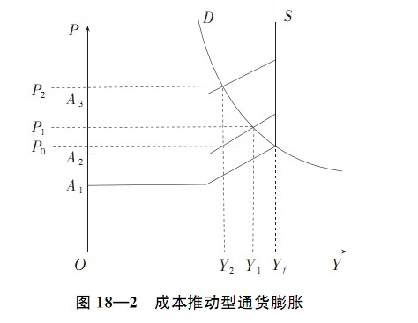
第十五章 第二节 通货膨胀的成因

Slide 25
第十五章 第二节 通货膨胀的成因
供求混合推动说
这种观点认为，在现实经济社会中，通货膨胀的原因究竟是需求拉上还是成本推进很难分清：既有来自需求方面的因素，又有来自供给方面的因素，即所谓“拉中有推，推中有拉”。

Slide 26
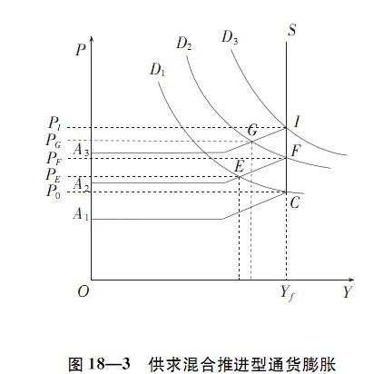
第十五章 第二节 通货膨胀的成因

Slide 27
第十五章 第二节 通货膨胀的成因
中国改革以来对通货膨胀成因的若干观点
中国的需求拉上说
中国的成本推动说
结构说
体制说
摩擦说
混合类型说

Slide 28
第十五章 第二节 通货膨胀的成因
中国的需求拉上说：
代表性思路——货币供给增长过快归因于财政赤字过大
——信用膨胀
典型分析：“信贷资金财政化”现象
外汇收支长期双顺差、外汇占款大幅增长

Slide 29
第十五章 第二节 通货膨胀的成因
中国的成本推动说
两种观点：
一种观点是重点强调工资因素的关键作用；
另一种观点则是强调应综合考虑原材料或资源类产品涨价对企业造成的成本超支压力和工资增长速度过快这两者的作用。

Slide 30
第十五章 第二节 通货膨胀的成因
结构说
基本论点：在供给与需求总量平衡的前提下，如果某些关键产品的供求出现失衡，同样会引发通货膨胀。

Slide 31
第十五章 第二节 通货膨胀的成因
体制说
由于破产和兼并机制不健全、产权关系不明晰、在资金上吃国有银行大锅饭的问题没有很好解决等，使得投资效益很差甚至无效益，风险也由国家承担。
同时，在企业半停产或停产时职工也照拿工资，或者即使企业产品无销路也能得到国家的贷款支持。

Slide 32
第十五章 第二节 通货膨胀的成因
摩擦说
在公有制特别是国有制条件下所存在的积累与消费之间的矛盾，外在地表现为计划者追求高速度经济增长和劳动者追求高水平消费之间的矛盾。
国家追求高速度经济增长往往引起货币超发，劳动者追求高消费往往引起消费需求膨胀和消费品价格上涨。

Slide 33
第十五章 第二节 通货膨胀的成因
混合类型说
导致通货膨胀的三类因素：
体制性因素
政策性因素
一般因素

Slide 34
第三节 通货膨胀的社会经济效应

Slide 35
第十五章 第三节 通货膨胀的社会经济效应
强制储蓄效应
假定：经济已达到充分就业水平
如若政府向中央银行借债，从而造成直接或间接增发货币，这种筹措建设资金的办法就会强制增加全社会的储蓄总量，结果将是物价上涨。
在公众名义收入不变的条件下，按原来的模式和数量进行的消费和储蓄，两者的实际额均随物价的上涨而相应减少，其减少部分大体相当于政府运用通货膨胀实现强制储蓄（forced saving）的部分。

Slide 36
第十五章 第三节 通货膨胀的社会经济效应
货币幻觉
当人们忽视货币实际购买力的变化，而仅仅满足于货币名义价值（如名义收入）时，通常称为货币幻觉（money illusion）。

Slide 37
第十五章 第三节 通货膨胀的社会经济效应
收入分配效应
由于社会各阶层收入来源极不相同，因此，在物价总水平上涨时，有些人的收入水平会下降，有些人的收入水平反而会提高。这种由物价上涨造成的收入再分配，就是通货膨胀的收入分配效应（distributional effect of income）。

Slide 38
第十五章 第三节 通货膨胀的社会经济效应
资产结构调整效应也称财富分配效应（distributional effect of wealth）
物价上涨，实际的货币额减少；物价下跌，实际的货币额增多。
在这一领域之中，防止通货膨胀损失的办法，通常是提高利息率或采用浮动利率。

Slide 39
第十五章 第三节 通货膨胀的社会经济效应
设一个人有：
（1）存款10 000元。
（2）负债30 000元。
（3）货币值可随物价变动而相应变动的资产12 000元。
当不存在通货膨胀时，其资产净值之和为-8 000元（负债为负值）。这时的资产净值既是名义值，也是实际值。

Slide 40
第十五章 第三节 通货膨胀的社会经济效应
现在出现了通货膨胀，设通货膨胀率为100%。为简化分析，不考虑利息因素，其名义值是：
（1）存款，仍为10 000元。
（2）负债，仍为30 000元。
（3）货币值可变资产则变为12 000元×（1+100%）=24 000元。
总名义资产净值为4 000元，而实际值则为：
（1）存款10 000元÷（1+100%）=5 000元。
（2）负债30 000元÷（1+100%）=15 000元。
（3）货币值可变的资产其实际值仍为12 000元。
则实际资产净值为2 000元。

Slide 41
第十五章 第三节 通货膨胀的社会经济效应
比价的变动与不同经济集团利益的调整
比价的变动往往意味着不同经济集团利益的调整。
——由于不同种类的商品和服务的销售价格及成本并非按同一比例变动，从而不同商品生产商或服务提供商所获取的利润的增减速度也不一致。

Slide 42
第十五章 第三节 通货膨胀的社会经济效应
恶性通货膨胀与经济社会危机
会使正常的生产经营难以进行。
会引起突发性的商品抢购和挤兑银行的风潮。
最严重的恶性通货膨胀会危及货币流通自身：纸币流通制度不能维持；金银贵金属会重新成为流通、支付的手段；经济不发达地区则会迅速向经济的实物化倒退。

Slide 43
第四节 通货膨胀与经济成长

Slide 44
第十五章 第四节 通货膨胀与经济增长
通货膨胀与经济成长的关系的理论：
促进论
促退论
中性论

Slide 45
第十五章 第四节 通货膨胀与经济增长
促进论，就是认为通货膨胀具有正的产出效应。
对发达国家：政府可以实施通货膨胀政策刺激有效需求，促进经济增长。
对发展中国家，通货膨胀通过以下几个方面促进经济发展：
增加实际投资
提高储蓄率
刺激私人投资的积极性

Slide 46
第十五章 第四节 通货膨胀与经济增长
促退论，是一种认为通货膨胀会损害经济成长的理论。
表现：诱发过度的资金需求
资金流向生产性部门的比重下降，流向非生产性部门的比重增加。
政府可能采取全面价格管制的办法

Slide 47
第十五章 第四节 通货膨胀与经济增长
中性论
是一种认为通货膨胀对产出、对经济成长既无正效应也无负效应的理论。
这种理论认为，由于公众预期，在一段时间内，他们会对物价上涨做出合理的行为调整，因此，通货膨胀各种效应的作用就会相互抵消。

Slide 48
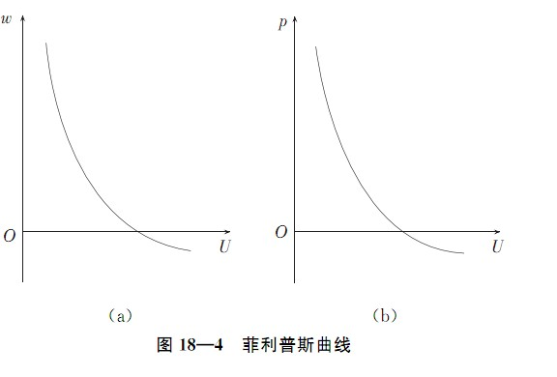
第十五章 第四节 通货膨胀与经济增长

Slide 49
第十五章 第四节 通货膨胀与经济增长
菲利普斯曲线说明，通货膨胀率和失业率之间存在着一种替代关系：失业率越低，通货膨胀率越高；反之，失业率越高，通货膨胀率越低。
政策含义：要想使失业率保持在较低的水平，就必须忍受较高的通货膨胀率；要使价格保持稳定，就必须忍受较高的失业率，两者不可兼得。

Slide 50
第十五章 第四节 通货膨胀与经济增长
进入20世纪70年代，大多数西方发达国家先后出现了“滞胀”（stagflation）局面。
滞涨的表现：经济停滞和通货膨胀相伴随，高的通货膨胀率与高的失业率相伴随。
滞涨现象揭露的问题：菲利普斯曲线的描述和推导并不是总能成立的。

Slide 51
第十五章 第四节 通货膨胀与经济增长
进入20世纪90年代，美国等发达国家的经济出现了不断增长与失业率、通货膨胀率持续走低的局面。以美国为例，图18—5列出了20世纪70年代以来美国的GDP增长率、失业率及CPI情况。

Slide 52
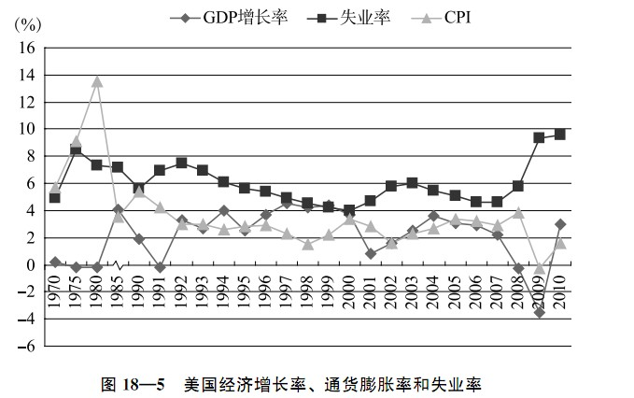
第十五章 第四节 通货膨胀与经济增长

Slide 53
第五节 通货膨胀对策

Slide 54
第十五章 第五节 通货膨胀对策
宏观紧缩政策
基本内容由紧缩性货币政策（tight monetary policy）和紧缩性财政政策构成。
紧缩性财政政策的基本内容是削减政府支出和增加税收。
在银钱业中的行业用语叫抽紧银根或紧缩银根（tight money， squeeze， stringency）。

Slide 55
第十五章 第五节 通货膨胀对策
货币当局可能采取的紧缩手段有：
（1）通过公开市场业务出售政府债券，以相应地减少经济体系中的货币存量。
（2）提高再贴现率，用以影响商业银行的借款成本，进而影响市场利率。存在直接控制市场利率体制的国家，也有的直接提高利率，以紧缩信贷（credit squeeze）。（3）提高商业银行的法定准备金率，用以缩小货币扩张乘数。

Slide 56
第十五章 第五节 通货膨胀对策
收入紧缩政策一般包括以下几个方面：
——确定工资—物价指导线。所谓“指导线”，就是政府当局在一定年份内允许货币总收入增长的目标数值线，并据此相应地采取控制每个部门工资增长率的措施。
——管制或冻结工资。
——运用税收手段。

Slide 57
第十五章 第五节 通货膨胀对策
医治通货膨胀的其他政策手段
价格政策
增加有效供给政策等等。

Slide 58
第十五章 第五节 通货膨胀对策
对付物价的持续上涨——指数化（indexation）方案
含义：指收入指数化，收入指数化是按物价变动情况自动调整收入的一种分配方案。
范围：工资、政府债券和其他货币性收入。
实施的办法：使各种收入按物价指数滑动或根据物价指数对各种收入进行调整。

Slide 59
第十五章 第五节 通货膨胀对策
指数化的功效:
一是能借此剥夺政府从通货膨胀中所获得的收益，杜绝其制造通货膨胀的动机；
二是可以借此抵消或缓解物价波动对个人收入水平的影响，克服由通货膨胀造成的分配不公。
还可以稳定通货膨胀环境下的微观主体行为，避免出现抢购商品、储物保值等使通货膨胀加剧的行为。

Slide 60
第十五章 第五节 通货膨胀对策
反通货膨胀
通货膨胀理论成为经济理论中极为重要的内容
现代货币供给形成机制——一个可以无限供给而又成本极低的机制，通货膨胀与它是联系密切的。
事实表明，通货膨胀过程并非必然是持续不断的，从而政策方针也不应总是反通货膨胀。当然，在通货膨胀减弱或已经进入无通货膨胀境界之时，也应警惕通货膨胀的卷土重来。那当然是必要的。

Slide 61
第六节 通货紧缩

Slide 62
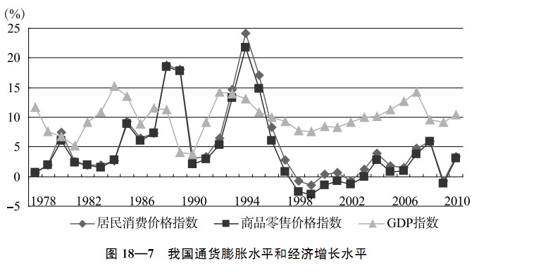
第十五章 第六节 通货紧缩

Slide 63
第十五章 第六节 通货紧缩
图表中产生通货紧缩的时期:
1963—1965年曾有连续三年的物价下降，
1998年2月居民消费物价指数也开始出现下跌。
到1999年，物价指数仍然在下跌：商品零售物价指数下跌了3%，居民消费物价指数下跌了1.4%。
2000年，物价止跌趋稳；但这之后，一直是疲软的态势，直到2003年，商品零售物价指数和居民消费物价指数才双双走出低谷

Slide 64
第十五章 第六节 通货紧缩
通货紧缩状态下的三种经济形势：
（1）物价水平持续下降。一般认为，物价水平持续下降两个季度以上的现象才可以称为通货紧缩。
（2）物价水平持续下降，并伴随有经济的负增长，或再加上货币供给的缩减。
（3）物价水平持续下降，并伴随有经济的实际增长率低于潜在的可能增长率。

Slide 65
第十五章 第六节 通货紧缩
对通货紧缩的界定
通货紧缩是对物价疲软乃至下跌的经济过程的概述——不是偶然的、一时的，而是成为经济走向、趋势的物价疲软乃至下跌。
通货紧缩条件下也可能有GDP的增长。

Slide 66
第十五章 第六节 通货紧缩
通货紧缩的社会经济效应
（1）通货紧缩对投资的影响。
（2）通货紧缩对消费的影响。
（3）通货紧缩对收入再分配的影响。
（4）在通货紧缩情况下，如果工人名义工资收入的下调滞后于物价下跌，那么实际工资并不会下降；如果出现严重的经济衰退，往往削弱企业的偿付能力，也会迫使企业下调工资。
（5）通货紧缩与经济成长。

Slide 67
第十五章 第六节 通货紧缩
我国的通货紧缩和紧缩条件下的经济成长
我国1997年后所出现的物价水平下跌，随后经济从热转冷。
经过1997年一年，需求拉力不足。
与之先后，破产问题、就业问题相继突出出来。

